Slide 1

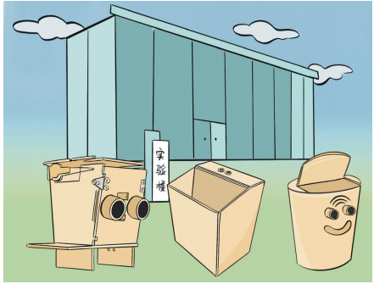
硬件搭建垃圾桶
义务教育《信息科技》六年级上册
第4单元 制作智能垃圾桶
第 13 课
——小型系统搭建
马鞍山市新都小学 赵何水

Slide 2







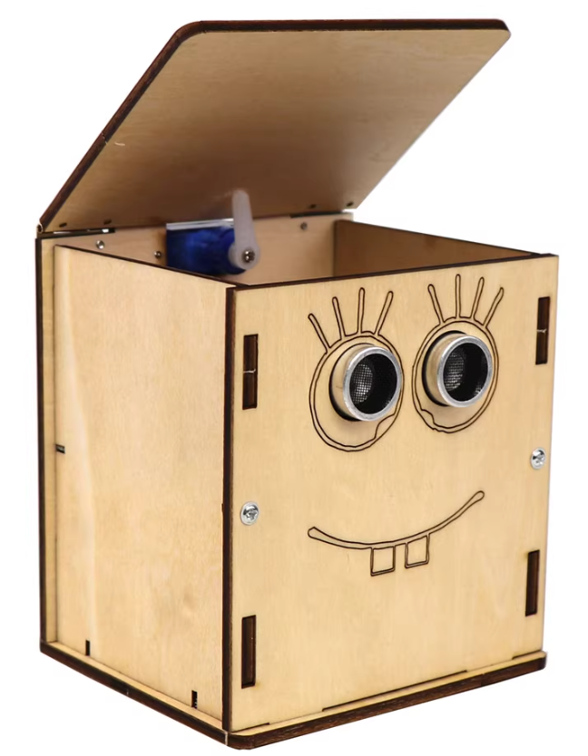
你能将几个垃圾桶连接到一块主控板上吗？
搭建智能垃圾桶需要哪些器材呢？
传感器与主控板连接需要注意哪些问题呢？
开源硬件如何与主控板连接在一起呢？

Slide 3






搭建智能垃圾桶需要哪些器材呢？

Slide 4





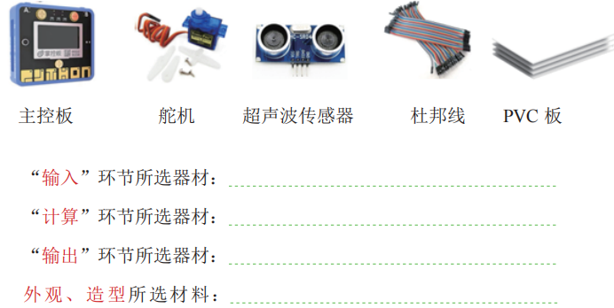
请结合智能垃圾桶小型系统运行的典型环节，将对应的器件填写在横线处。

Slide 5


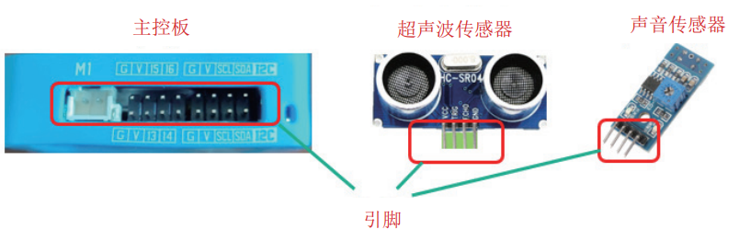
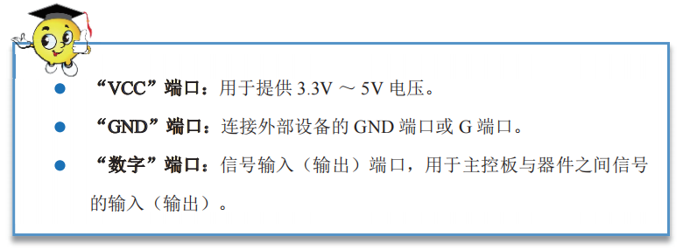

Slide 6


开源硬件如何与主控板连接在一起呢？

Slide 7



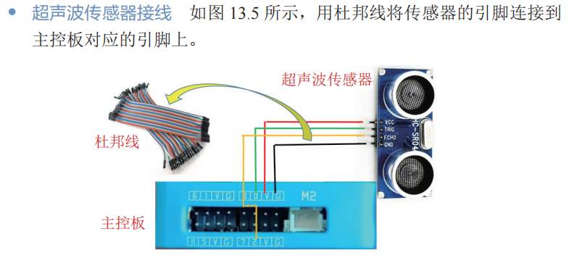
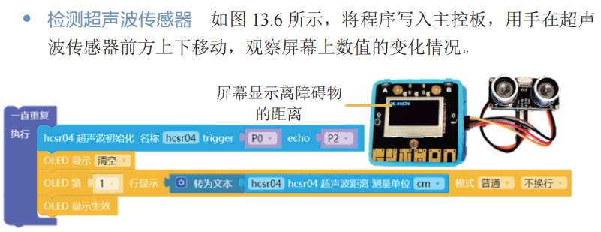
将超声波传感器连接到主控板上，实现“检测来人”的功能。

Slide 8

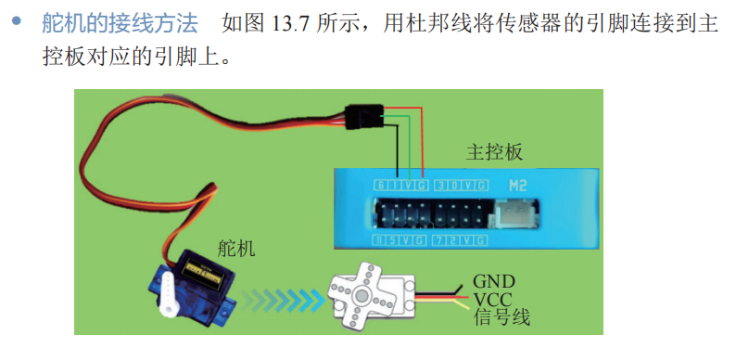
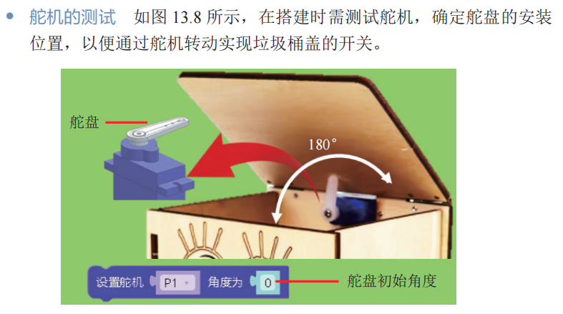
要想准确地弄清舵机的 0°和 90°位置，可先不安装舵盘，等待 0°程序运行完后，再根据使用的最佳位置安装舵盘。

Slide 9

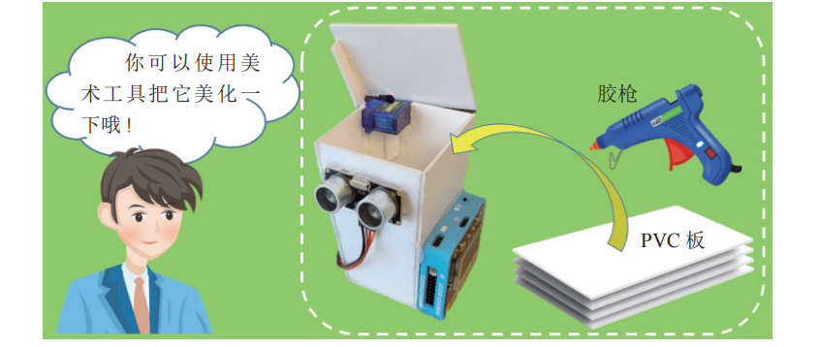
在完成各种功能的开源硬件搭建后，可以使用胶枪、胶棒和 PVC 等材料来打造智能垃圾桶的外观。

Slide 10



传感器与主控板连接需要注意哪些问题呢？

Slide 11
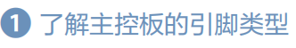
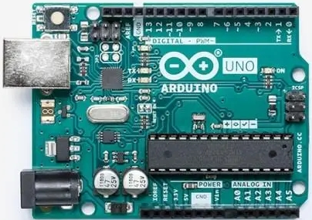
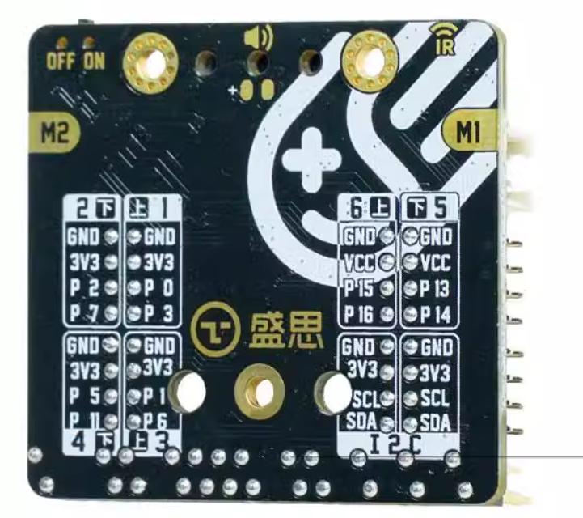
在各类主控板上最常见的两种引脚类型分别是数字端口和模拟端口。数字端口通常用于连接需要进行开关控制的设备，如 LED 灯，或者用于读取开关状态的传感器。模拟端口则通常用于连接需要读取或控制连续电压级别的设备，如光敏电阻、声音传感器等。

Slide 12


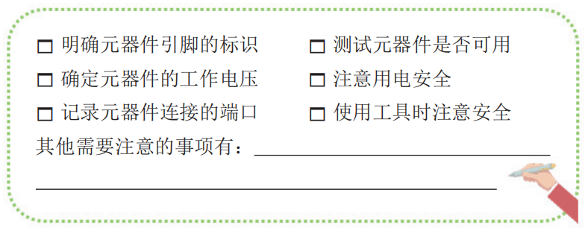

使用开源硬件搭建小型模拟系统时，不能仅仅通过杜邦线将元器件连接到主控板上，还需要注意许多的细节。请结合实际操作经验，在左侧勾选硬件搭建时的注意事项。

Slide 13



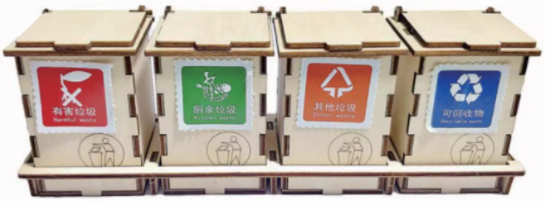
你能将几个垃圾桶连接到一块主控板上吗？

Slide 14
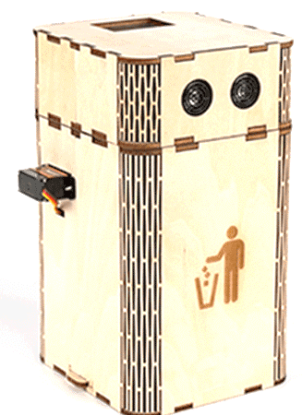

义务教育《信息科技》六年级上册
第4单元 制作智能垃圾桶
第13课 硬件搭建垃圾桶

